Slide 1
CodeVibe plugin.
<p> motivation VS discipline </p>

Slide 2
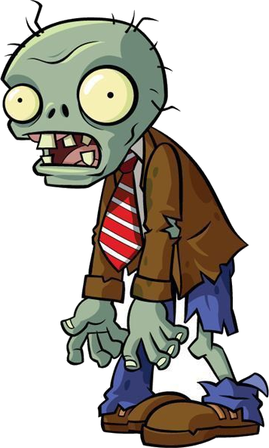
HELLO! We are
<p> Nikolskaya Alice, Makarov Egor and Myakinkov Artem </p>
// Мы студенты ИТМО из группы M3123. Учимся разрабатывать и готовимся стать успешными людьми.

Slide 3
Что такое CodeVibe
??
и зачем он?
<p> CodeVibe — это плагин для IDE, который добавляет элементы геймификации в процесс разработки. Он помогает поддерживать мотивацию, отслеживает полезные привычки (частые коммиты, чистый код) и поднимает настроение. </p>

Slide 4
Opportunities
01
02
03
04
05
06
Повышение продуктивности - Таймер кода.
Экономия времени - Конвертер времени.
Снятие стресса и разрядка - Генератор шуток.
Быстрый доступ к инструментам - Контекстное меню и Tool Window.
Полная интеграция в среду - Command Palette.
Геймификация и мотивация - Система достижений.

Slide 5
DID YOU KNOW?
<p> Google — эталон мотивации и вовлечённости </p>
Google считается одной из самых успешных компаний именно потому, что invests огромные ресурсы в поддержание мотивации сотрудников.
Простые игровые механики, которые мы встроили в CodeVibe, способны повысить вовлечённость и снизить выгорание!

Slide 6
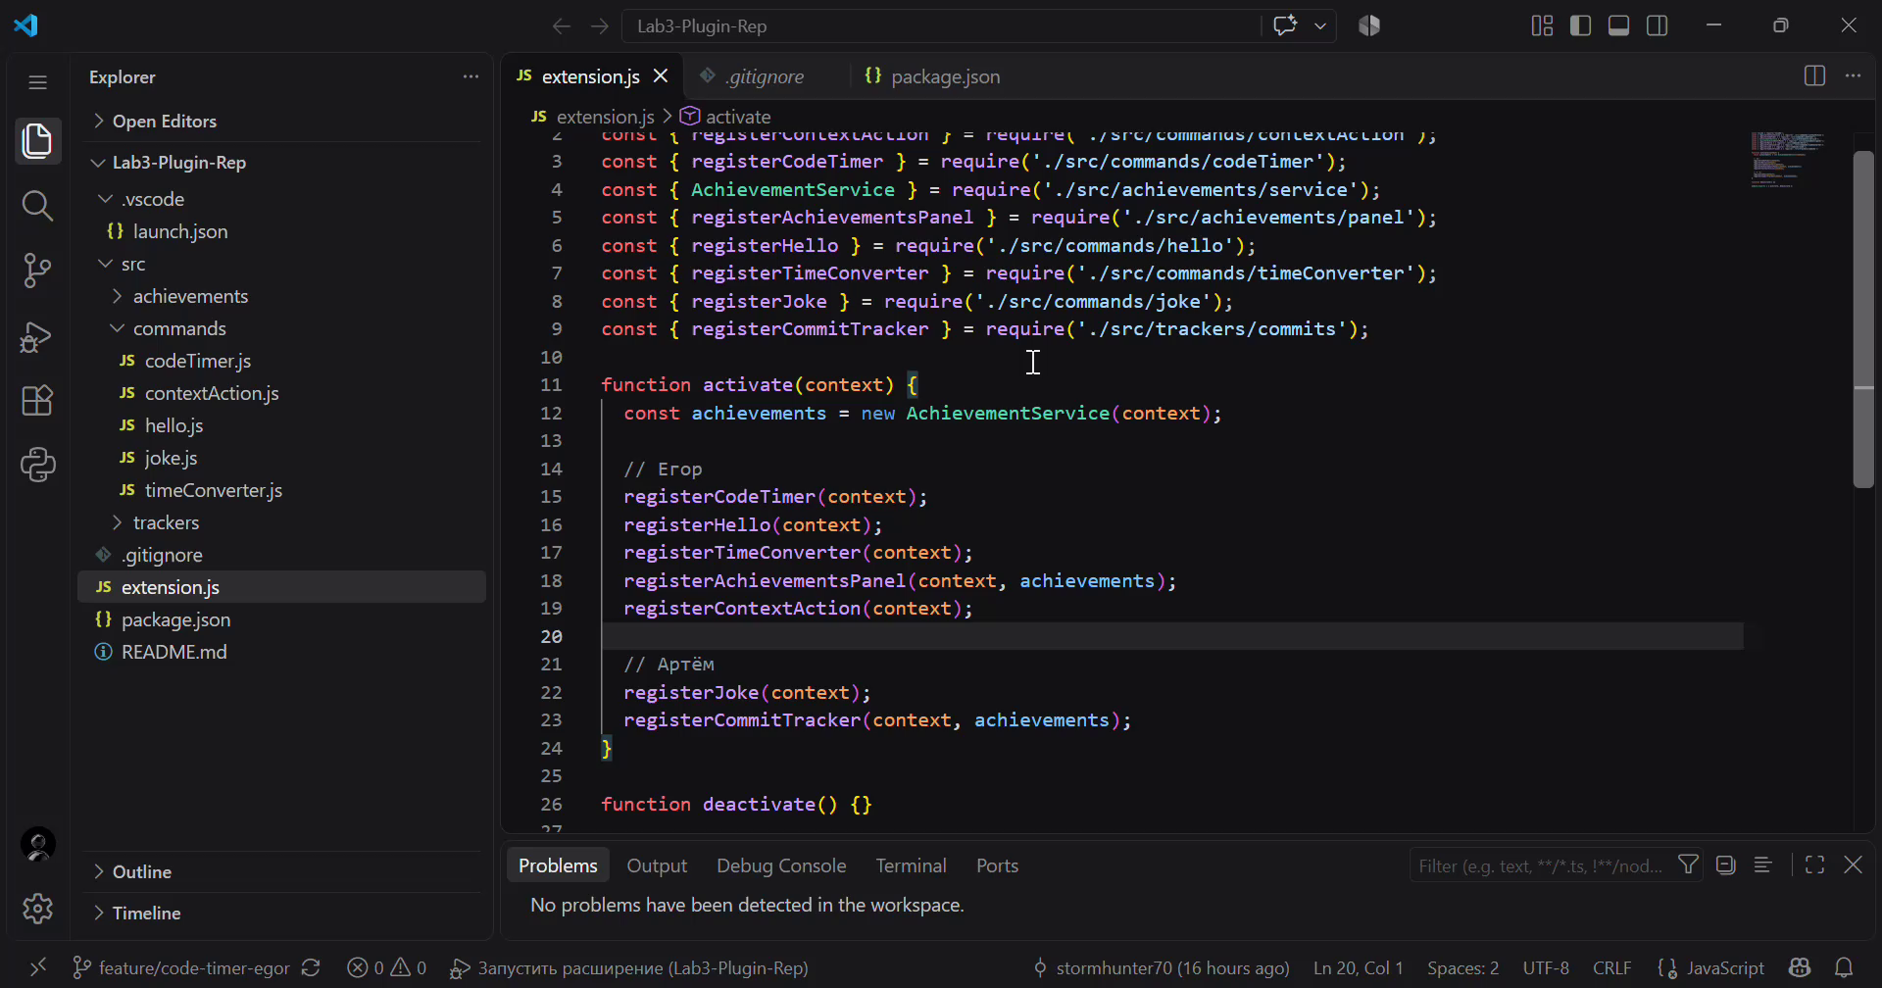

Slide 7
Превратите рутинную разработку в увлекательную игру, не отрываясь от написания кода.
CODE. ACHIEVE. VIBE.
― выбирайте CodeVibe

Slide 8

DOGS CAN LIFTYOUR MOOD
И наш плагин тоже!

Slide 9

THE PANDAS THRIVE IN AN ENRICHED ENVIRONMENT
И ваш IDE тоже!

Slide 10
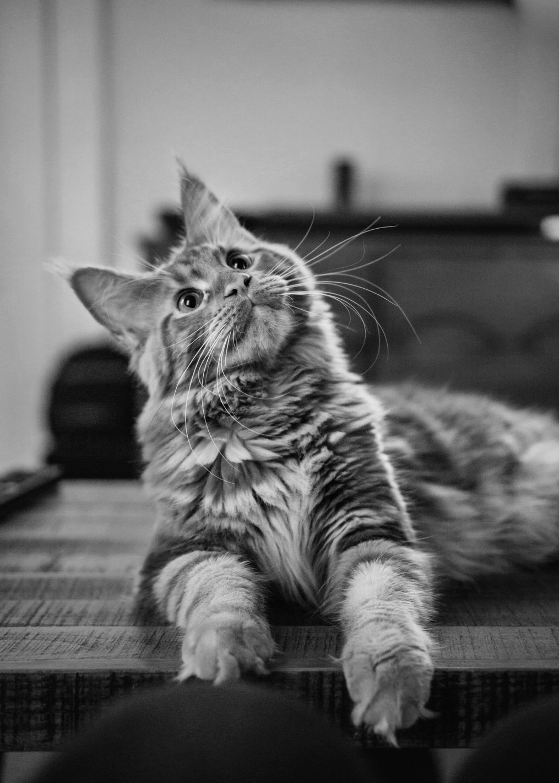
CATS LOVE CLEENLINESS.
Именно плагин CodeVibe делает код «чистым»!

Slide 11


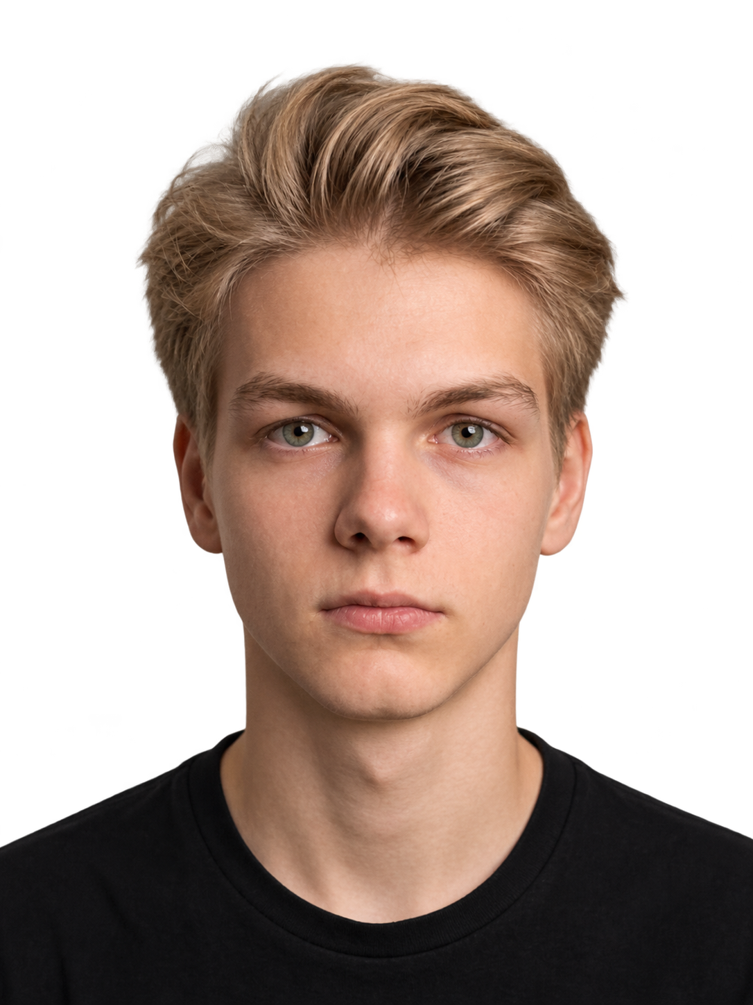
THIS IS OUR TEAM
Egor M.
Alice N.
Artem M.
Разработчик 1: реализация UI-компонентов (кнопки, меню, окна) и уведомлений.
Project Manager: планирование, декомпозиция задач, ведение Kanban-доски, оформление документации.
Разработчик 2: реализация логики (трекеры действий, запросы к API, работа с Git.

Slide 12

THANK YOU!
- nikolskayaalice-hub
- stormhunter70
- aeuprog
Do you have any questions?

Slide 13

GIT-HUB
Репозиторий проекта:

